Slide 1
Trường tiểu học Sài Đồng
Lớp: 5A4
Môn: Luyện từ và câu
Bài:
MRVT: Hạnh Phúc
GV: Đào Thị Thùy Dương

Slide 2


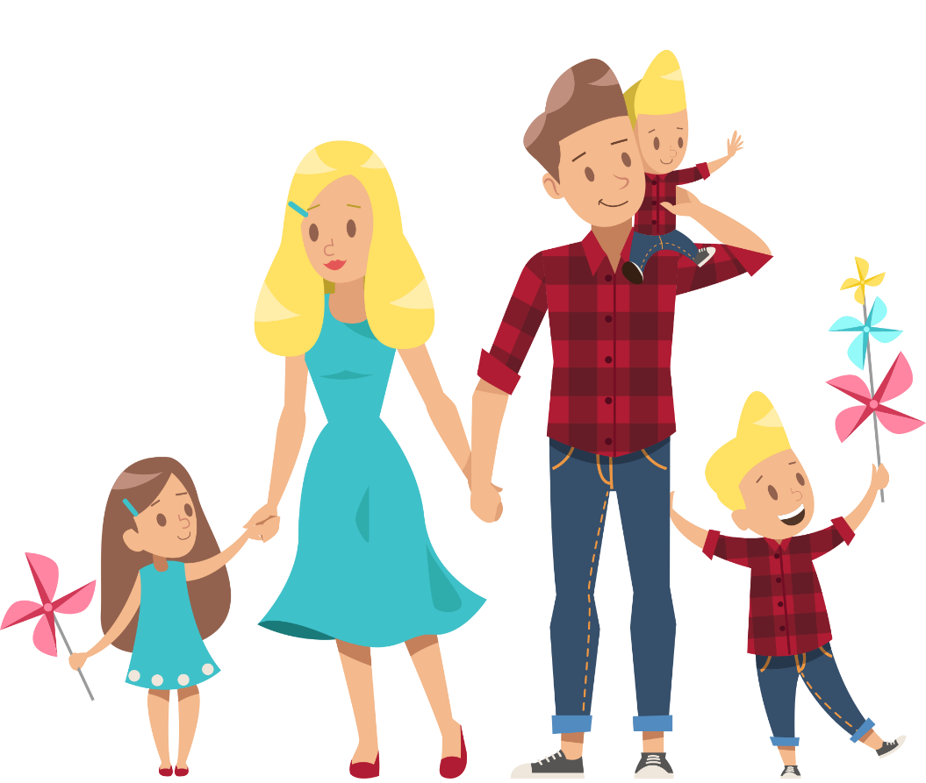

Luyện từ và câu
MỞ RỘNG VỐN TỪ:
HẠNH PHÚC

Slide 3


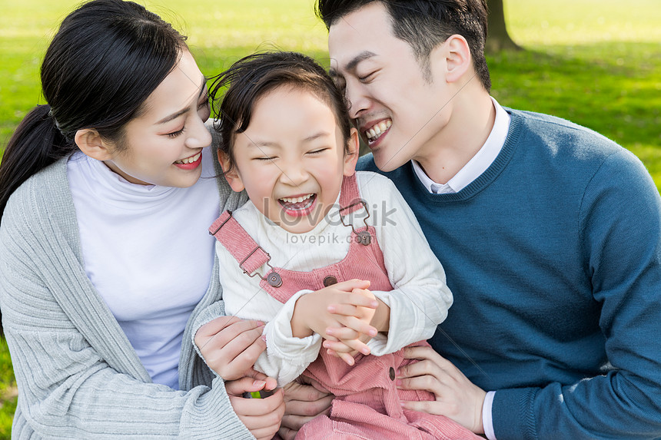












Khi học sinh trả lời xong,
khi quay lại slide này, ô cửa
trắng sẽ tự biến mất. Thầy cô
bấm vào ô màu đen thì ¼ bức
hình sẽ hiện ra. Khi đã mở được
hết, thầy cô bấm vào con bướm
trên chữ MẬT thì toàn bộ hình
sẽ hiện ra.

Slide 4





Câu hỏi số 1 ?
Em hãy tìm động từ trong câu sau:
Không thấy Hồng trả lời, tôi nhìn sang.
Đáp án
➔ Động từ: trả lời, nhìn

Slide 5

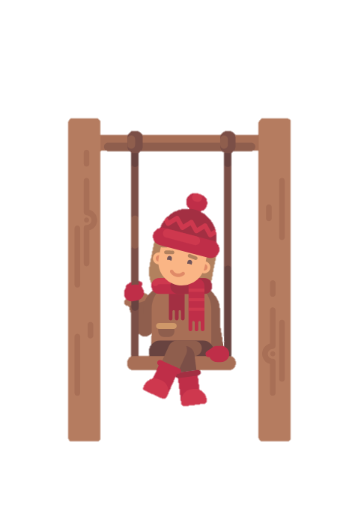
Câu hỏi số 2 ?
Trời trở gió nên em cần mặc thêm áo ấm.
Từ gạch chân trong câu trên là:
Đáp án
a. Danh từ
b. Động từ
c. Tính từ
d. Quan hệ từ

Slide 6
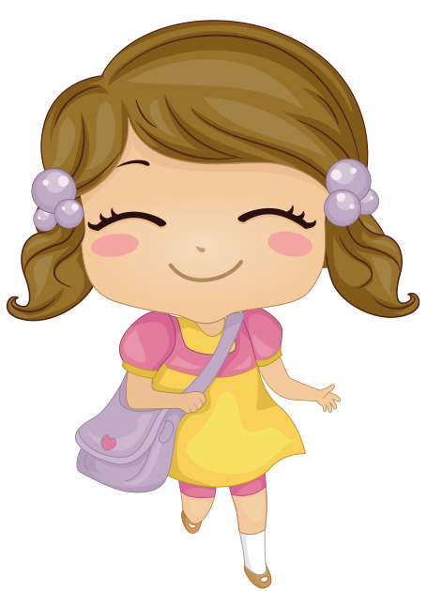
Câu hỏi số 3 ?
Em hãy tìm cặp quan hệ từ có trong câu sau và cho biết chúng biểu thị quan hệ gì?
Mặc dù nhà xa trường nhưng Lan vẫn đến lớp đúng giờ.
Đáp án
➔ Biểu thị quan hệ tương phản

Slide 7

Em hãy điền cặp quan hệ từ thích hợp vào chỗ chấm:
…………… chúng ta không xả rác bừa bãi …………… môi trường sẽ xanh, sạch và đẹp.
Nếu
thì
Câu hỏi số 4 ?
Đáp án

Slide 8
Luyện từ và câu
MỞ RỘNG VỐN TỪ:
HẠNH PHÚC

Slide 9
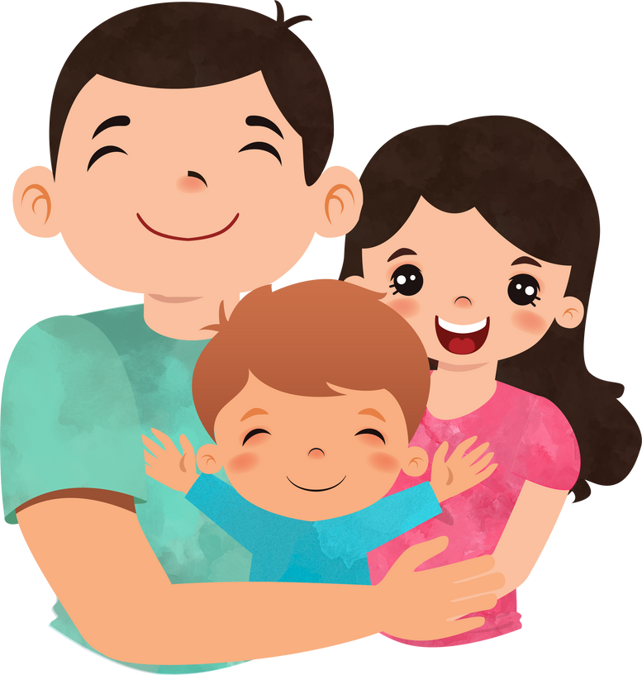
MỤC TIÊU
1.
Hiểu nghĩa từ hạnh phúc (BT1)
2. Tìm được từ đồng nghĩa và trái nghĩa với từ hạnh phúc (BT2)
3. Nêu được một số từ ngữ chứa tiếng phúc (BT3)
4. Xác định được yếu tố quan trọng nhất tạo nên một gia đình hạnh phúc (BT4)

Slide 10


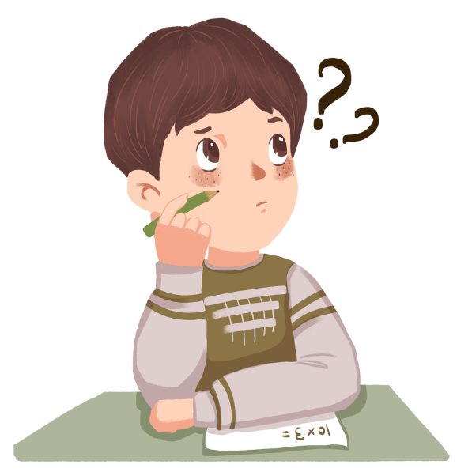

Bài 1: Chọn ý thích hợp nhất để giải nghĩa từ hạnh phúc:
a. Cảm giác dễ chịu vì được ăn ngon, ngủ yên.
b. Trạng thái sung sướng vì cảm thấy hoàn toàn đạt được
ý nguyện.
c. Hồ hởi, háo hức sẵn sàng làm mọi việc.

Slide 11

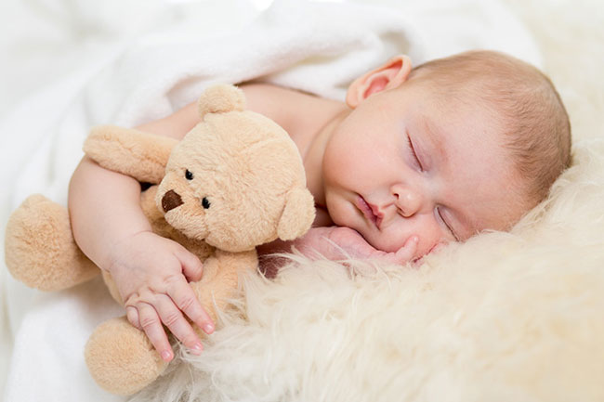
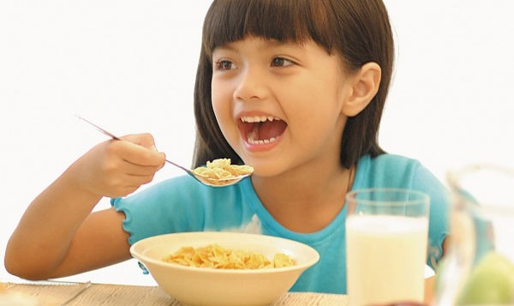
Cảm giác dễ chịu vì được ăn ngon, ngủ yên.

Slide 12
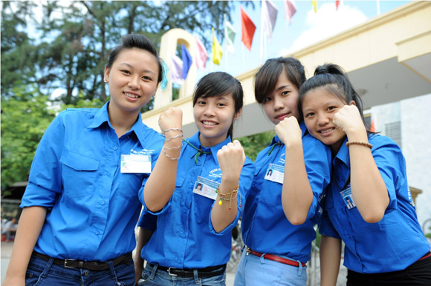
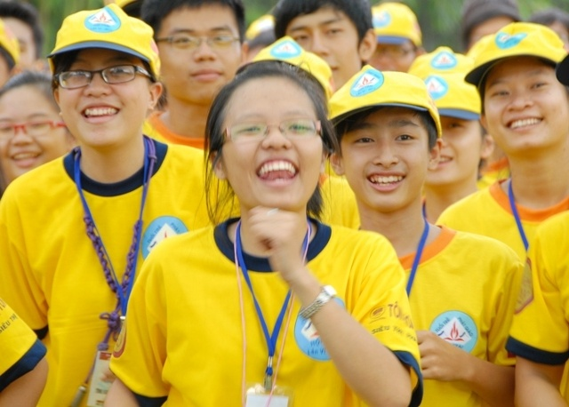



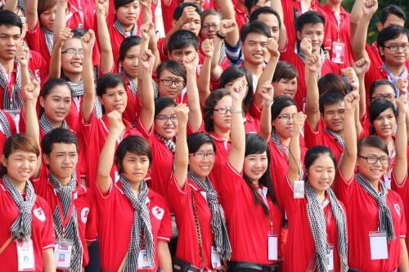





Hồ hởi, háo hức sẵn sàng làm mọi việc.

Slide 13
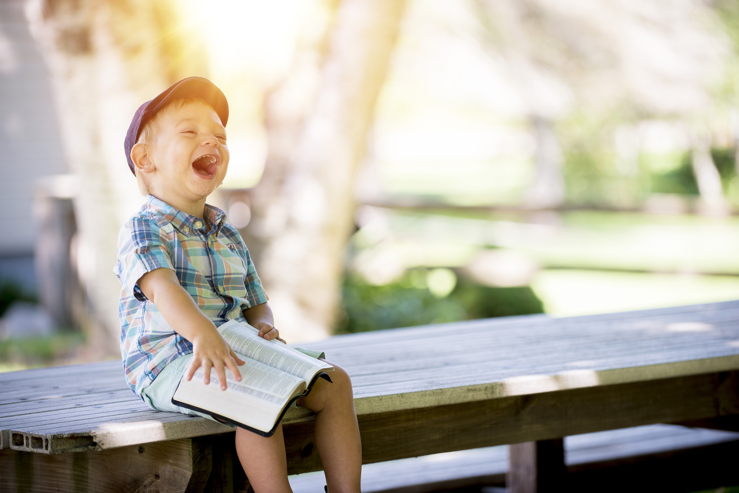
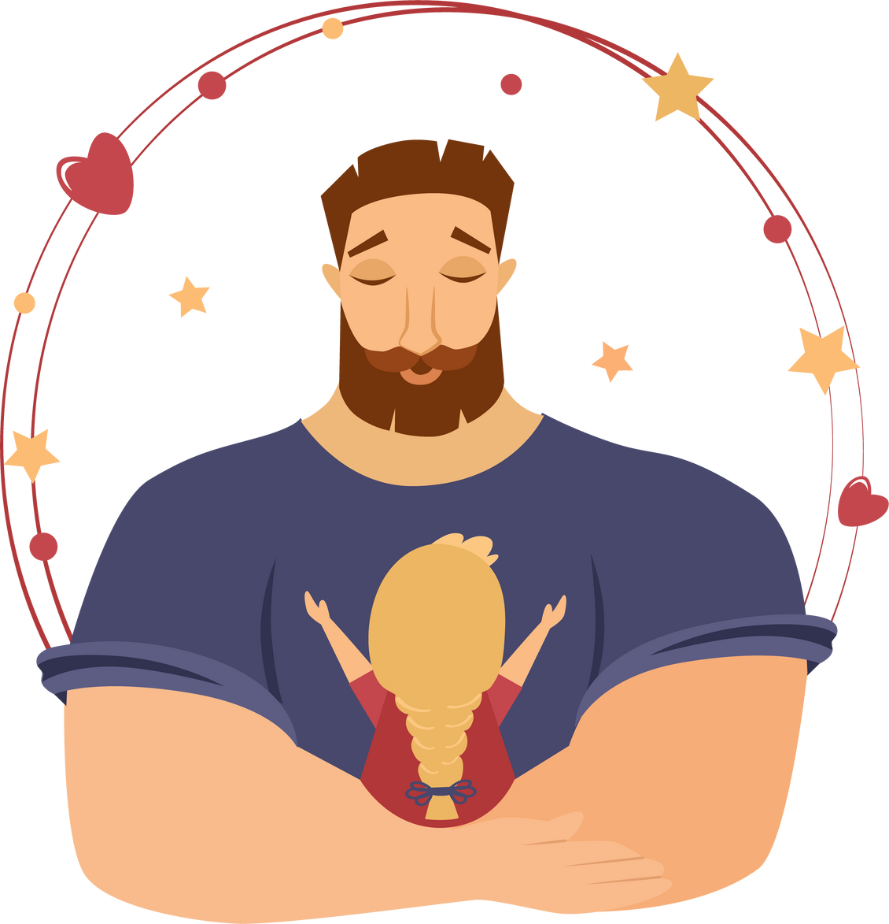
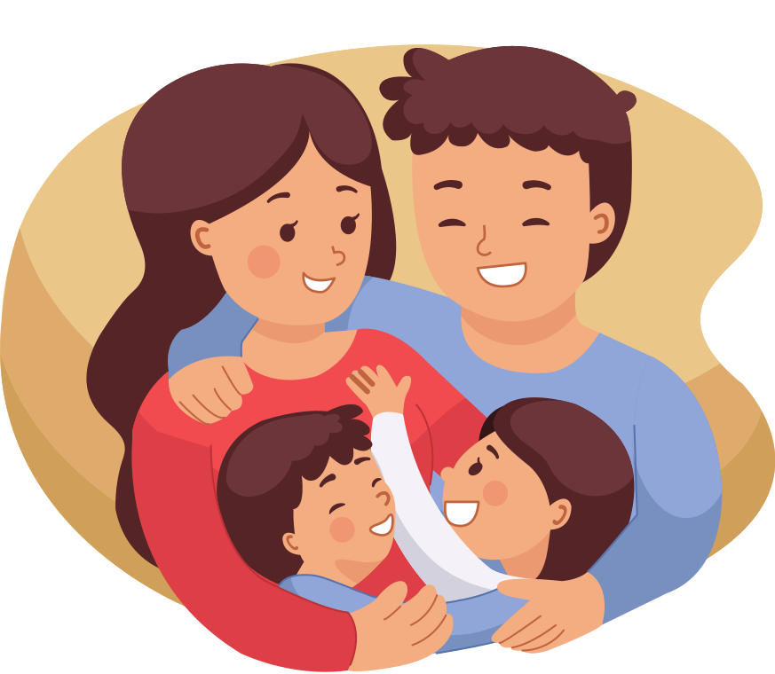
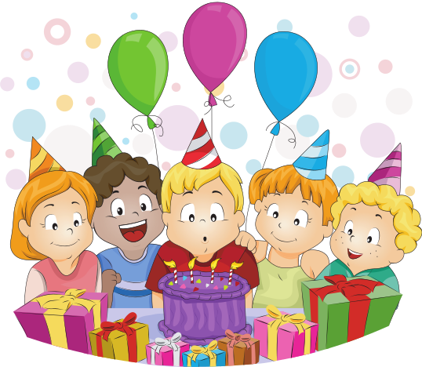
Hạnh phúc là trạng thái sung sướng vì cảm thấy hoàn toàn đạt được ý nguyện.

Slide 14

Em hãy đặt câu với từ hạnh phúc.
Ví dụ:
Gia đình em rất hạnh phúc.

Slide 15
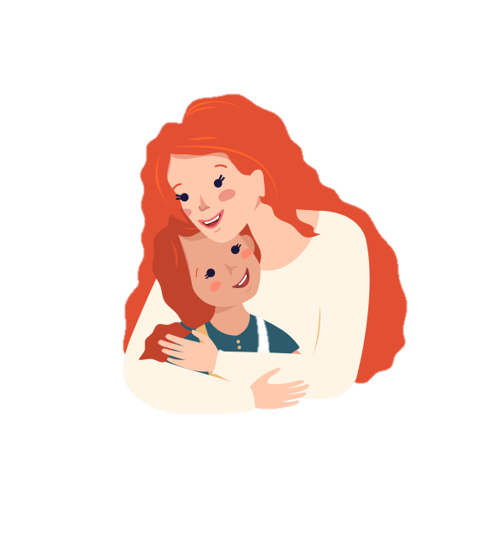
Em hãy đặt câu với từ hạnh phúc.
Ví dụ:
Mẹ mỉm cười hạnh phúc khi em
đạt thành tích tốt trong học tập.

Slide 16
Bài 2: Tìm những từ đồng nghĩa và trái nghĩa với từ hạnh phúc.
- Từ đồng nghĩa là những từ có nghĩa giống nhau
hoặc gần giống nhau.
- Từ trái nghĩa là những từ có nghĩa trái ngược nhau.

Slide 17

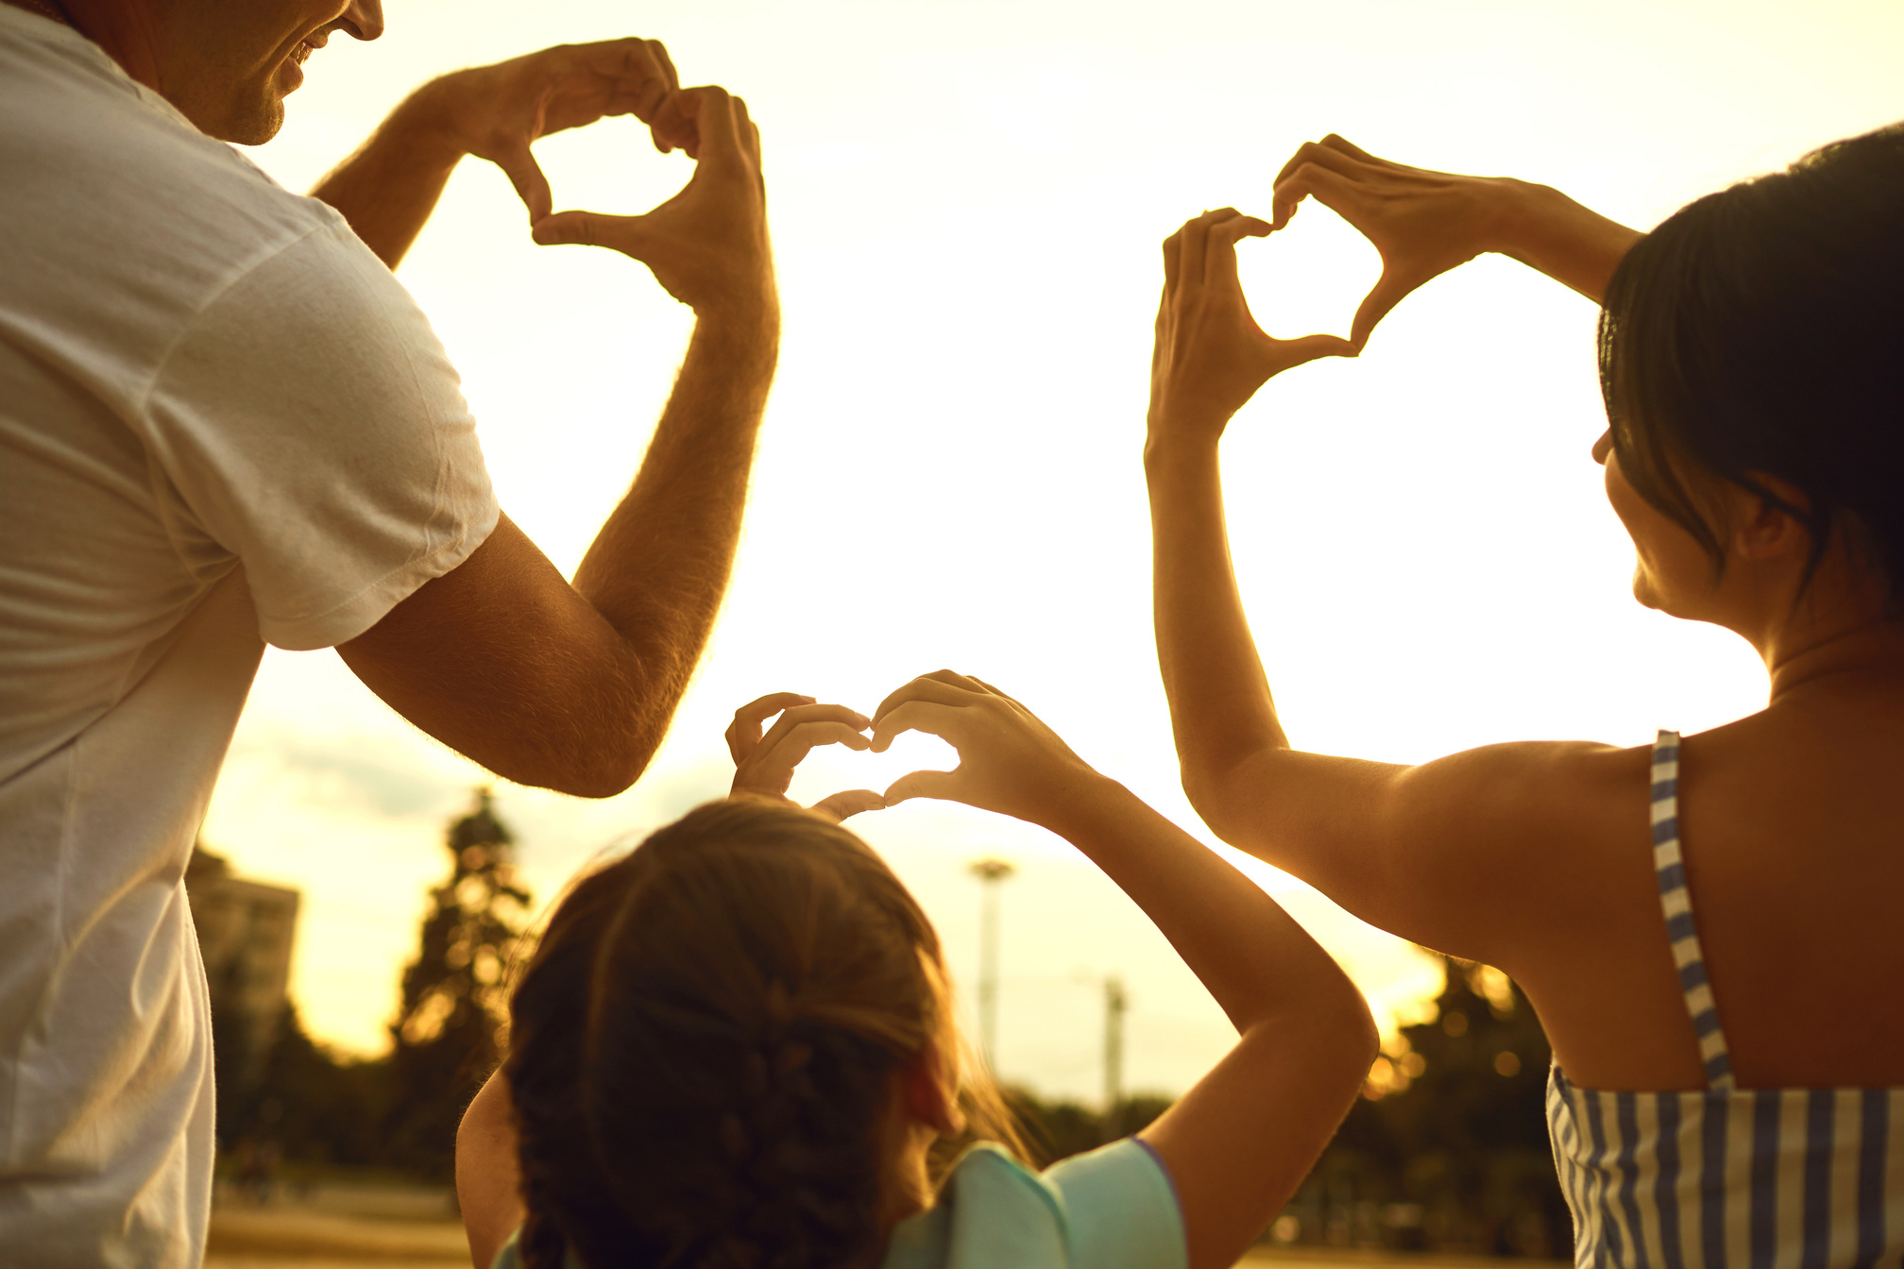
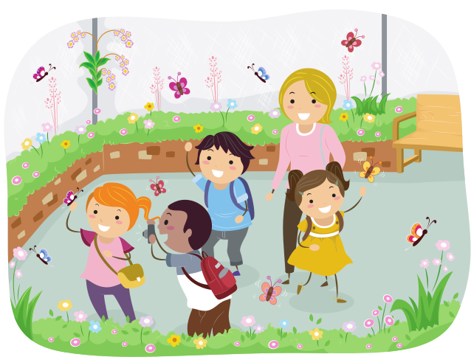
Bài 2: Tìm những từ đồng nghĩa và trái nghĩa với từ hạnh phúc.
- Những từ đồng nghĩa với hạnh phúc: may mắn,
sung sướng, vui vẻ, mãn nguyện, toại nguyện…

Slide 18
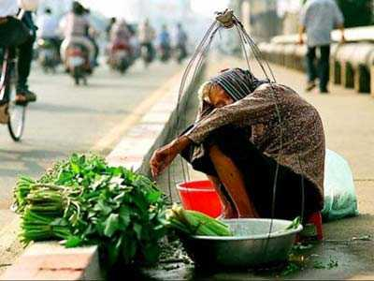
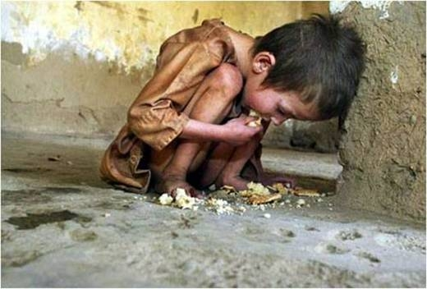
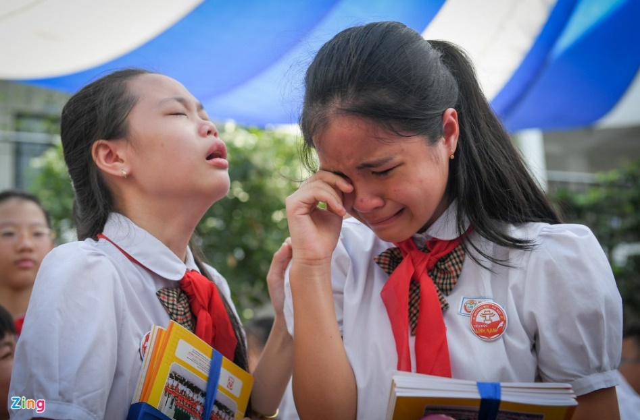
Bài 2: Tìm những từ đồng nghĩa và trái nghĩa với từ hạnh phúc.
- Những từ trái nghĩa với hạnh phúc: bất hạnh, cơ cực, khốn khổ, cực khổ, đau khổ,…

Slide 19


Em hãy đặt câu với một từ vừa tìm được.
Ví dụ:
Em rất sung sướng vì được đi du lịch cùng mọi người.

Slide 20
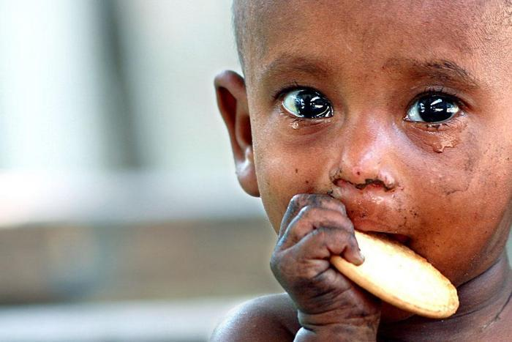
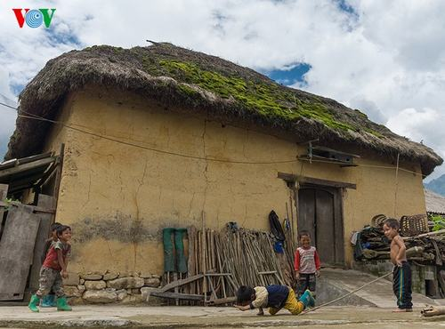
Em hãy đặt câu với một từ vừa tìm được.
Ví dụ:
Ngoài kia, những mảnh đời bất
hạnh còn rất nhiều.

Slide 21

Bài 3: Trong từ hạnh phúc, tiếng phúc có nghĩa là “điều may mắn, tốt lành”. Em hãy tìm và viết thêm những từ ngữ chứa tiếng phúc.
M: phúc đức.
(Giảm tải)

Slide 22
Phúc ấm: phúc đức của tổ tiên để lại.
Phúc đức: điều tốt lành để lại cho con cháu.
Phúc hậu: có lòng nhân hậu hay làm điều tốt đẹp cho người khác.
Phúc lộc: gia đình yên ấm, tiền của dồi dào.
Phúc trạch: như phúc ấm.
Phúc tinh: cứu tinh.
Phúc thần: vị thần chuyên làm những điều tốt.
Phúc phận: phần phúc được hưởng theo quan niệm cũ.
Phúc bất trùng lai: điều may mắn lớn không đến liền nhau mà chỉ gặp một
phần.
Phúc lợi: lợi ích công cộng mà người dân được hưởng không phải trả tiền hoặc
chỉ trả một phần.

Slide 23

Bài 4: Mỗi người đều có cách hiểu khác
nhau về hạnh phúc. Theo em, trong các yếu tố dưới đây, yếu tố nào là quan trọng nhất để tạo nên một gia đình hạnh phúc?
a. Giàu có.
b. Con cái học giỏi.
c. Mọi người sống hòa thuận.
d. Bố mẹ có chức vụ cao.

Slide 24

Chèn video 1

Slide 25
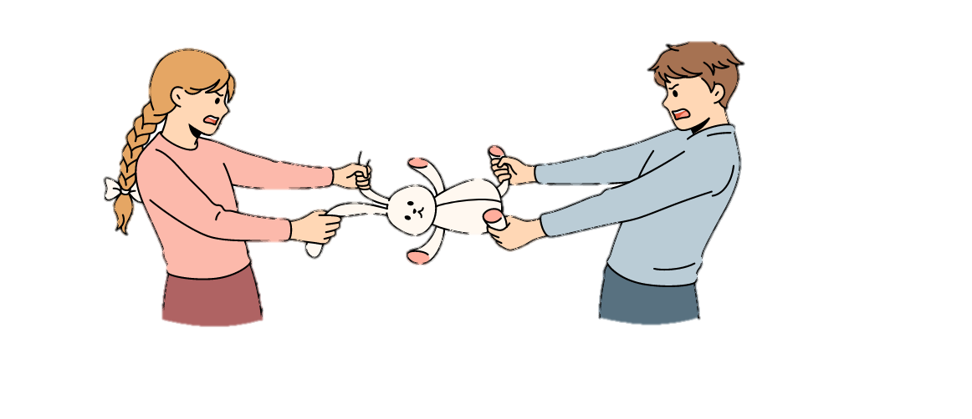
Một gia đình giàu có, nhà cao cửa rộng nhưng không có tôn ti trật tự, bố mẹ, con cái không tôn trọng nhau, suốt ngày cãi lộn; các con không chịu học hành, thích lêu lổng ngoài đường, kết bè đảng với những đứa trẻ hư hỏng, nghiện hút ➔ cuộc sống không thiếu tiền bạc nhưng vẫn là một địa ngục, không thể có hạnh phúc, không có cả tương lai vì tiền bạc, nhà cửa sẽ không cánh mà bay.

Slide 26

Một gia đình bố mẹ có chức trọng quyền cao, con cái đi du học nhưng bố mẹ con cái không thuận hòa, không yêu thương nhau, không tin tưởng nhau, không cảm thấy ngôi nhà là một tổ ấm. Các thành viên chỉ thích ở ngoài đường hơn về nhà ➔ gia đình như thế không thể có hạnh phúc.

Slide 27
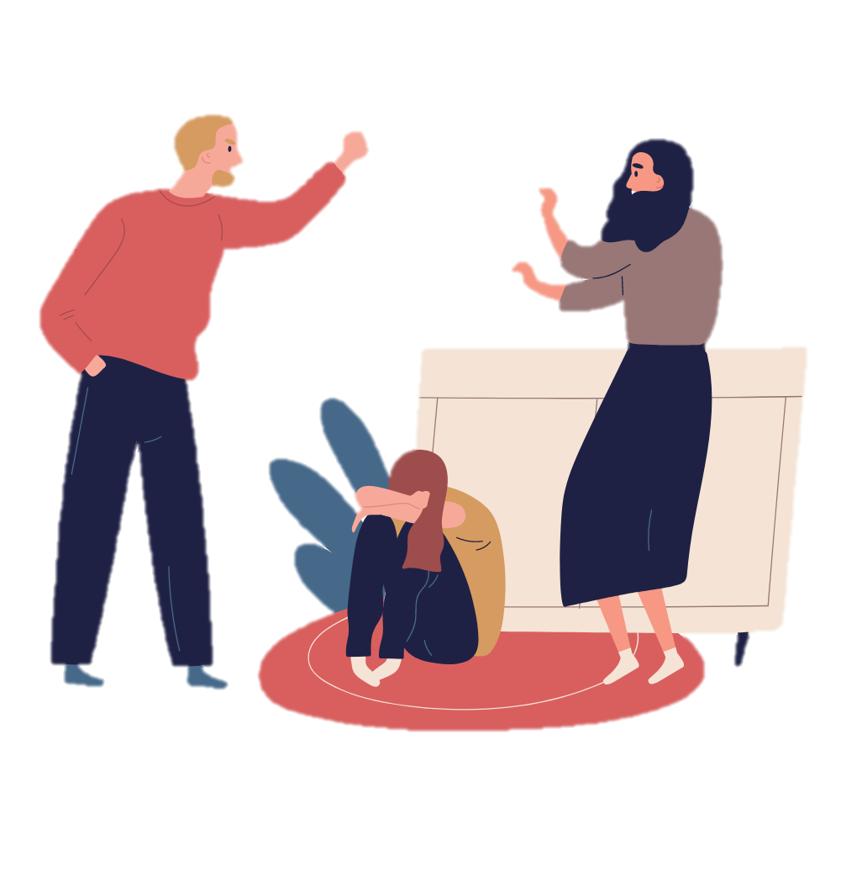
Một gia đình có con cái học giỏi nhưng bố mẹ mâu thuẫn, có ý định li hôn, quan hệ giữa các thành viên trong gia đình rất căng thẳng, mệt mỏi ➔ cũng không thể có hạnh phúc.

Slide 28
Chèn video số 2

Slide 29
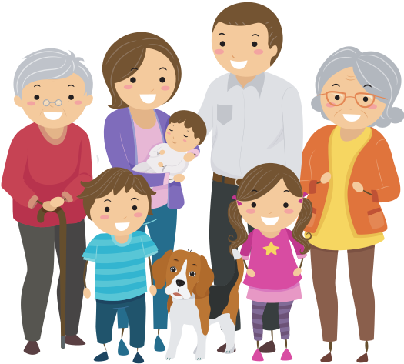

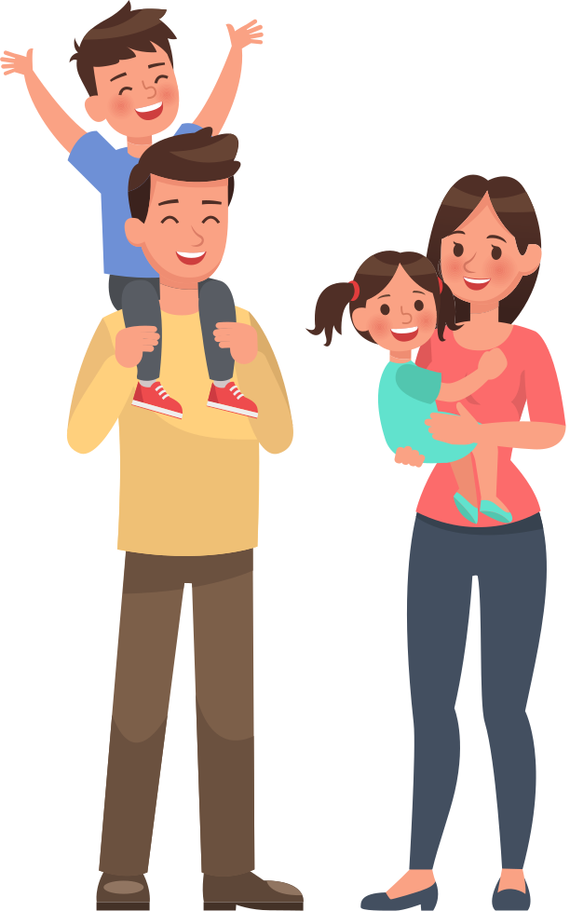
Một gia đình có các thành viên sống hòa thuận, tôn trọng, yêu thương nhau, giúp đỡ nhau cùng tiến bộ ➔ là một gia đình hạnh phúc.

Slide 30








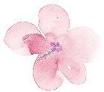
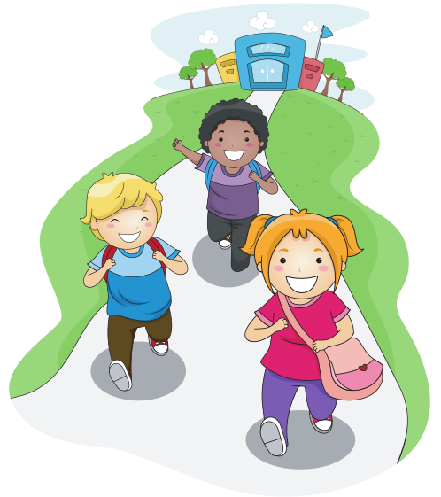

Tất cả các yếu tố trên đều có
thể tạo nên một gia đình hạnh
phúc nhưng mọi người sống
hoà thuận là quan trọng nhất.

Slide 31
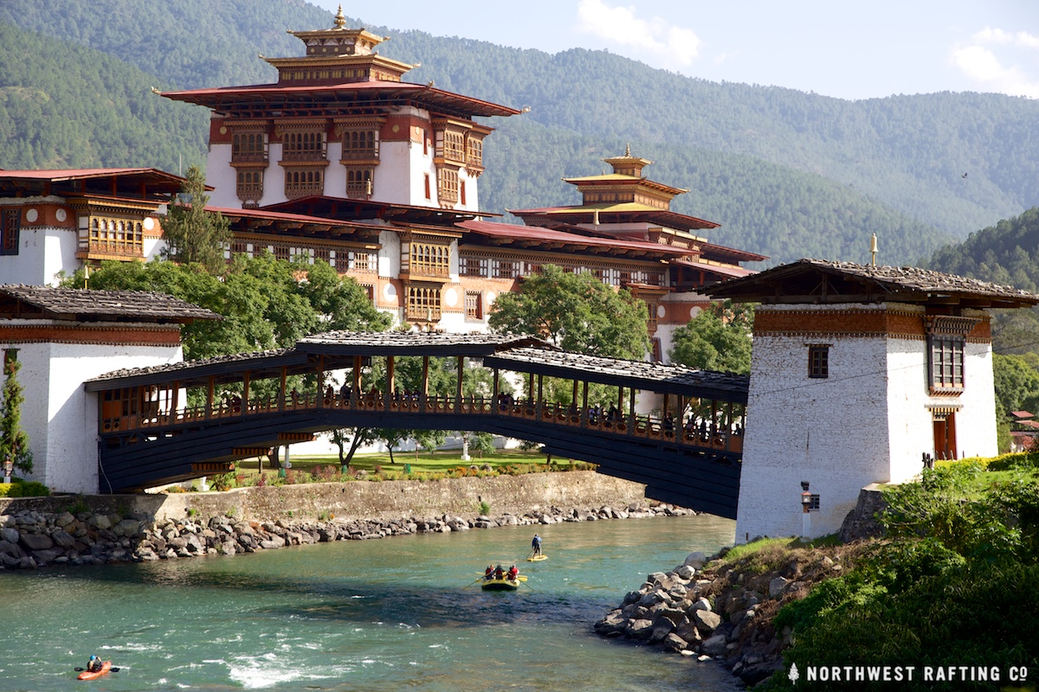
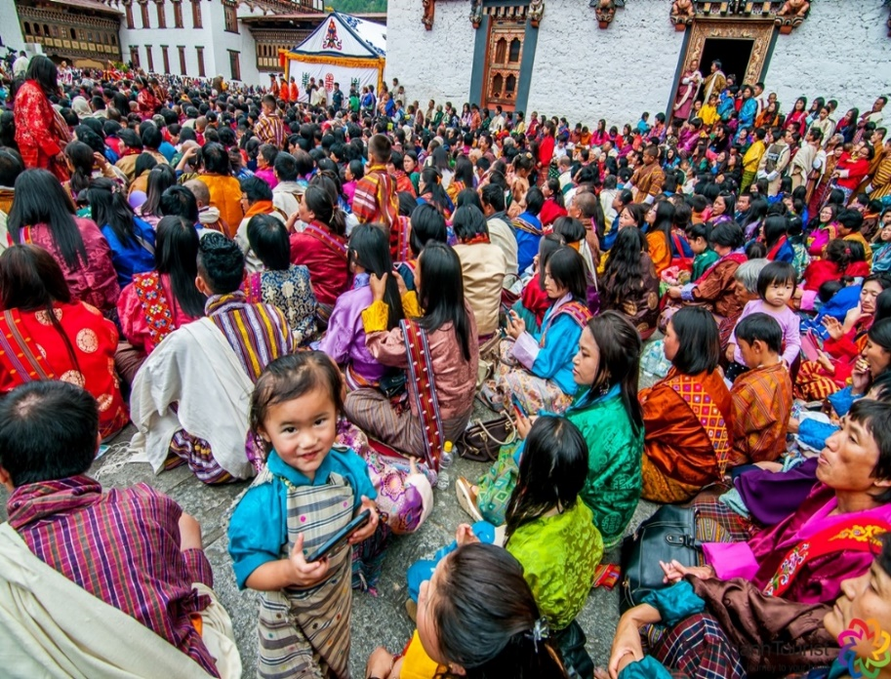
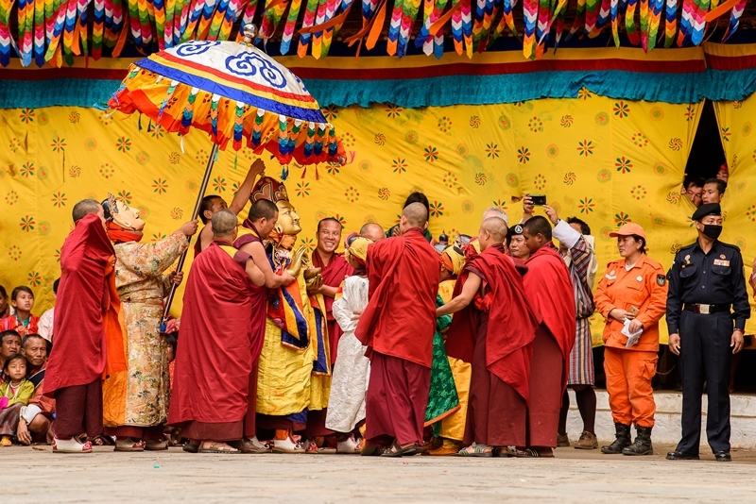

Vương quốc Bhutan là đất nước bí ẩn nằm giữa Ấn Độ và Trung Quốc, được mệnh danh là quốc gia hạnh phúc nhất thế giới dựa trên các yếu tố như sức khỏe, tinh thần, giáo dục, môi trường, chất lượng quản lý, mức sống và chất lượng sống của người dân.

Slide 32

Ngày 20 tháng 3 hằng năm được Liên Hiệp Quốc
chọn là Ngày Quốc tế Hạnh phúc.

Slide 33
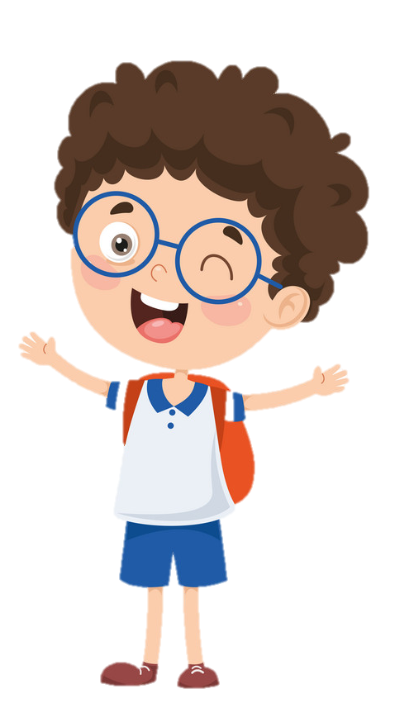
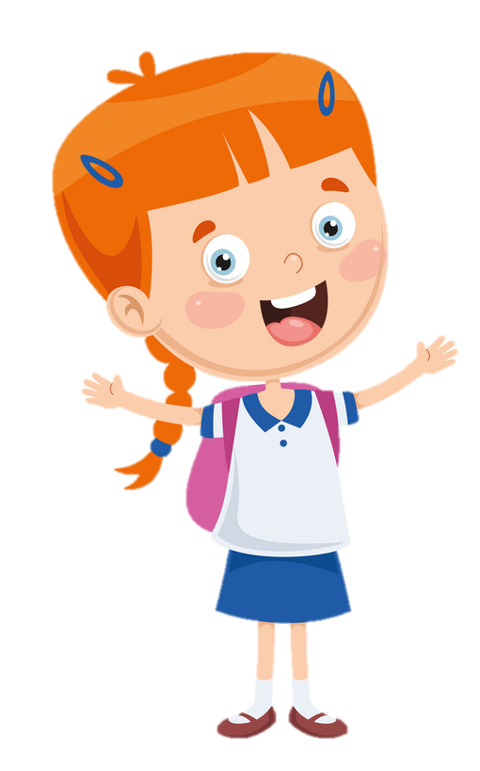


Hạnh phúc là trạng thái sung
sướng vì cảm thấy hoàn toàn
đạt được ý nguyện.
Hạnh phúc là gì?

Slide 34
Chèn video số 3

Slide 35





CHÚC CÁC EM NHIỀU SỨC KHỎE
VÀ
HỌC TẬP THẬT TỐT!

